Slide 1
Натуральная косметика для гурманов!
Природа дарит нам вдохновение для создания уникальной линии
свежей, «вкусной» и целебной косметики...
Как кондитер готовит свое лакомство, а шеф-повар фирменное блюдо, так и мы создаем наше меню для гурманов!
МЕНЮ ДЛЯ ГУРМАНОВ:
Аперитив! очищение и питание крем-пилингами для лица и крем-скрабами для тела - это особая процедура очистки кожи, в результате которой убираются («шлифуются») неровности и даже мелкие морщинки, и лицо буквально обновляется. За счет удаления с поверхности эпидермиса омертвевших клеток улучшается структура и внешний вид кожи. Она постепенно омолаживается, и одновременно происходит её увлажнение и питание ценными компонентами, входящими в состав крема-пилинга и крем-скраба TM ChocoLatte
Фирменное блюдо! … свежие ФРЕШИ для лица и маски шоколадные для тела! Это не просто косметические маски … Это фирменные блюда от нашего шеф-повара!... являются эффективным средством ухода, дающим моментальный положительный результат. В зависимости от состава маски очищают кожу, стимулируют обменные процессы, поддерживают оптимальный уровень влаги, регулируют выделение сального секрета, насыщают кожу витаминами… и просто творят чудеса!
Десерт!... Крем-суфле для лица и Сливки для тела! А на десерт вкусненькое и полезненькое! …. Белый шоколад и взбитые сливки!!! …Легкие эмульсии косметических масел, отваров трав и экстрактов для ежедневного ухода за вашей прекрасной кожей! Питательные средства призваны восполнить нехватку необходимых для кожи веществ, восстановить функциональность кожи, активизировать обменные процессы и подарить вам истинное наслаждение и «вкусные» ароматы!
Приглашаем Вас получить истинное наслаждение!

Slide 2
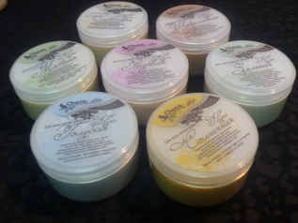
Уникальный рецепт крем-пилинга для умывания TM ChocoLatte под общим «вкусным» названием НУГА
Это нежный кремообразный продукт с мелкими частицами пилинга на основе
соли Мертвого моря, природной глины, овсяной и рисовой муки, обогащенный ценными Сибирскими маслами, Соком Каланхоэ и отварами трав
Рекомендации по применению:
После снятия макияжа на влажную кожу лица, шеи и бюста нанести массажными движениями небольшое количество крем-пилинга. Нежная масляно-кремовая структура нуги и позволит произвести приятный массаж и пилинг кожи. Для более эффективного очищения и питания кожи, рекомендуется оставить пилинг на коже на 1-2 минуты. Возможно небольшое ощущение пощипывания, обусловленное активным очищающим действием соляной основы . Смыть теплой водой. Срок годности 12 месяцев Масса: 140 гр.
После процедуры очищения на коже остается тонкая защитная пленка и приятный аромат.

Slide 3
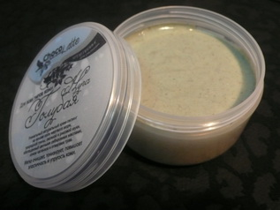
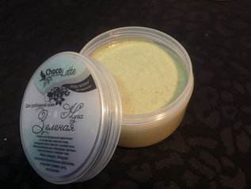
Состав: Соль мертвого моря, природная голубая глина (каолин), овсяная и рисовая мука, лецитин, витамин Е, витамин С Масла: кедра, облепиховое, рыжика (Сamelina sativa), льняное, Сок Каланхоэ, Экстракт ламинарии (водоросли), фукуса (водоросли), хвоща, аира Пилинг
Крем-пилинг для умывания ГОЛУБАЯ НУГА С мягким нежным морским ароматом! Мягко очищает, тонизирует, повышает эластичность и упругость кожи
Крем-пилинг для умывания ЗЕЛЕНАЯ НУГА С целебным ароматом эфирных масел! Мягко очищает, обладает противовоспалительным действием, устраняет угревую сыпь, воспаления
Состав: Соль мертвого моря, природная глина зеленая (монтмориллонит), овсяная и рисовая мука, лецитин, витамин Е, витамин С
Масла: кедра, облепиховое, рыжика (Сamelina sativa), льняное
Сок Каланхоэ
Отвары трав: зверобоя, шалфея, календулы, эхинацеи
Эфирное масло чайного дерева, эвкалипта, лаванды
Пилинг

Slide 4
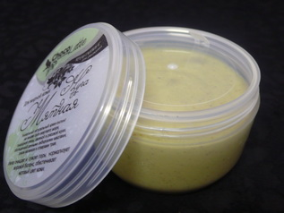
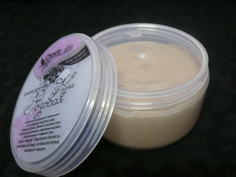
Состав: Соль мертвого моря, природная глина белая (каолин), глина зеленая (монтмориллонит), овсяная и рисовая мука, лецитин, витамин Е, витамин С Масла: кедра, облепиховое, рыжика (Сamelina sativa), льняное Сок Каланхоэ Отвары трав: Вербены, Гибискуса, Алтея, хвоща Эфирное масло мяты и лайма и лимона Пилинг
Крем-пилинг для умывания МЯТНАЯ НУГА С освежающим ароматом лимона и мяты! Мягко очищает и сужает поры, нормализует жировой баланс, обеспечивает матовый цвет кожи
Крем-пилинг для умывания РОЗОВАЯ НУГА С нежным ароматом чайной розы! Мягко очищает, стимулирует процессы регенерации кожи, синтеза коллагена, коррекции морщин, anti-age эффект
Состав: Соль мертвого моря, природная глина белая и розовая (каолин), овсяная и рисовая мука, лецитин, витамин Е, витамин С
Масла: кедра, облепиховое, рыжика (Сamelina sativa), льняное
Сок Каланхоэ
Отвары трав: Березовых почек, хмеля, Настой лепестков роз
Экстракты: кожуры граната, зародышей пшеницы
Эфирное масло Розы
Пилинг

Slide 5
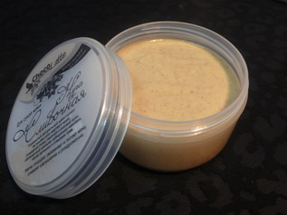
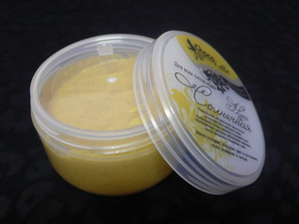
Состав: Соль мертвого моря, природная белая глина (каолин), овсяная и рисовая мука, лецитин, витамин Е, витамин С Масла: кедра, облепиховое, рыжика (Сamelina sativa), льняное, Сок Каланхоэ, Козье молоко Отвары трав: Ромашки, чистотела и цветов липы Аромамасло Ванили пилинг
Крем-пилинг для умывания СЛИВОЧНАЯ НУГА Со сладким ванильно-сливочным ароматом! Мягко очищает, увлажняет и питает кожу, снимает шелушение и раздражение
Крем-пилинг для умывания СОЛНЕЧНАЯ НУГА С сочным цитрусовым ароматом грейпфрута и апельсина! Мягко очищает, улучшает цвет и состояние кожи, освежает и питает
Состав: Соль мертвого моря, природная глина белая и желтая (каолин), овсяная и рисовая мука, лецитин, витамин Е, витамин С
Масла: кедра, облепиховое, рыжика (Сamelina sativa), льняное
Сок Каланхоэ
Отвары трав: мелисы и шафрана
Экстракты: цедры лимона и грейпфрута, примулы вечерней
Эфирное масло апельсина и корицы
Пиллинг

Slide 6
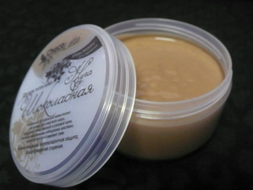
Состав: Соль мертвого моря, природная белая и желтая глина (каолин), овсяная и рисовая мука, лецитин, витамин Е, витамин С Масла: кедра, облепиховое, рыжика (Сamelina sativa), льняное, Сок Каланхоэ, Какао порошок, Козье молоко Экстракты: Гинго Билоба, клюквы, лиственницы, косточки винограда пилинг
Крем-пилинг для умывания ШОКОЛАДНАЯ НУГА С аппетитным ароматом молочного ШОКОЛАДА! Мягкое очищение, антиоксидантная защита, предупреждение старения

Slide 7
Нуга содержит высокую концентрацию Соли Мертвого моря - экологически чистой смеси 26 минералов и микроэлементов. Если в обычной морской воде 90% составляет хлорид натрия (поваренная соль), то здесь его содержание не превышает 15-20%. Основную же часть солей Мертвого моря составляют: Хлор - один из основных регуляторов осмотического давления в клетке, поддерживающий необходимый водный баланс Магний - повышает жизнеспособность клеток и имеет огромное значение как антистрессовый минерал, обладает антиаллергическим действием. Недостаток магния ускоряет процесс старения. Натрий - поставляет энергию и вместе с хлором регулирует уровень влаги в клетках Кальций - укрепляет соединительные ткани, играет большую роль в процессах кожного метаболизма, заживления ран и предупреждения инфекций Калий - улучшает проникновение питательных веществ в клетку через клеточные мембраны, регулирует уровень влаги в клетках Бром – обладает антистрессовым и антисептическим свойством Чтобы очистить закупоренные поры и удалить загрязнение. После применения этой соли цвет лица будет более ярким, а Ваша кожа будет выглядеть заметно более свежей, мягкой и молодой. НУГА содержит бесценные природные чистые глины! Глина обладает целебной силой. Издревле было известно, что при умывании глиняной водой улучшается цвет кожи лица и сужаются поры. Так же известно, что глина способна предотвращать процессы гниения. Она обладает противовоспалительным, противозудным эффектами, хорошо впитывает жир, это делает ее незаменимым компонентом разнообразных очищающих и матирующих средств для лица. Она хорошо притягивает и связывает токсины, обладает антисептическими, бактерицидными свойствами. Способствует регенерации тканей, улучшает энергообмен. НУГА содержит Молотый овес и рис - непревзойденное средство по уходу за любой кожей, особенно чувствительной и сухой. Смягчает, матирует, придает здоровый вид и мягкость, снимает зуд и шелушение. К тому же это кладезь микроэлементов и мягкий деликатный пилинг! КАЛАНХОЭ сок, обладающий целебными свойствами, подобен соку алоэ и оказывает противовоспалительное, заживляющее, смягчающее действие, заживляет трещины и мелкие раны, улучшает местное кровообращение и лимфоток.

Slide 8
НУГА содержит уникальные ценнейшие Сибирские масла: Масло КЕДРА СИБИРСКОГО содержит богатейший комплекс витаминов и микроэлементов. Витамины:А, В1, В2, В3, РР, В6, D, E, F. По содержанию витамина Е в 5 раз превосходит оливковое, в 3 раза кокосовое. Идеально для увлажнения увядающей кожи, дает эффект омоложения кожи, делает ее упругой и эластичной, а так же обеспечивает профилактику кожных заболеваний. Эффективно при язвах, псориазе и других кожных заболеваниях. Масло РЫЖИКА (Сamelina sativa) используется как питательный, антиоксидантный и увлажняющий компонент в косметических средствах, кремах для лица и шеи, для кожи вокруг глаз для всех типов кожи, особенно для сухой. Основная ценность рыжикового масла заключается в высоком содержании жирных кислот, которое достигает 91%, из них полиненасыщенных– около 60%. Благодаря столь высокому уровню полиненасыщенных кислот масло оказывает положительное фармакологическое действие. Рыжиковое масло отличается высоким содержанием витамина Е (мощного антиоксиданта) – 90-100 мг %. Благодаря своему витаминно-минеральному составу масло походит на целебное масло кедрового ореха. В состав масла входит токоферол, известный как витамин Е, также витамины – А, Д, К, бета – каротин. Масло ОБЛЕПИХИ идеально для ухода за любым типом кожи, особенно для ухода за сухой и нормальной кожей лица, смягчает кожу, повышает ее упругость и защищает от свободных радикалов. Оно предупреждает образование морщин, полезно для увядающей кожи лица, эффективно при выпадении волос и облысении. Прекрасное отбеливающее средство при веснушках и пигментных пятнах. Незаменимо при угревой сыпи, дерматитах, кожных трещинах. Масло облепихи получено из отборных ягод Алтайской облепихи по особенной технологии, полностью сохраняющей природный состав и качество. Облепиховое масло является мощным поливитаминным препаратом, уникальным по своим целебным свойствам, содержит фолиевую и аскорбиновую кислоты, флавоноиды, каротиноиды, токоферолы, фитостиролы, фосфолипиды, имеются кумарины, и микроэлементы, в том числе железо, марганец, бор, алюминий, кремний, титан и магний, всего 8 витаминов, 24 минерала и 18 аминокислот. Масло ЛЬНЯНОЕ прекрасно увлажняет кожу, обеспечивает смягчающий эффект и способствуют увеличению эластичности кожи, оказывает омолаживающее влияние на кожу. Увлажняющий эффект, полученный при использовании льняного масла, отличается длительного действия. Наряду с этим, нельзя не отметить и его бактерицидные свойства.

Slide 9
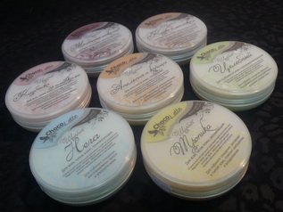
Уникальный рецепт крем-скраба для тела TM ChocoLatte
под общим «вкусным» названием ЩЕРБЕТЫ
Это кремообразный продукт с натуральными эксфолиантами для глубокого очищения кожи на основе
соли Мертвого моря и натурального Алтайского Меда, косметических глин, микронезированых хлопьев овса , обогащенный ценными косметическими маслами и экстрактами
Рекомендации по применению:
После ванны, в душе, в сауне или бане на теплую сухую кожу насести небольшое количество щербета массажными движениями. Нежная масляно-кремовая структура щербета позволит произвести легкий массаж. Для более эффективного очищения и питания рекомендуется оставить щербет на коже 5-7 минут, возможно ощущение пощипывания, обусловленное медово-соляной основой щербета. Смыть водой.. Срок годности 12 месяцев Масса: 140 гр.
После процедуры очищения на коже остается тонкая защитная пленка и приятный аромат.

Slide 10
МЕД И СОЛЬ! Скорее всего, вы уже слышали о замечательных лечебных качествах морских солей. В принципе полезными свойствами обладает любая морская соль, однако общепризнанным лидером являются соли Мертвого моря. Они отличаются высоким содержанием таких важных для организма веществ как йод, магний, железо, кальций. При этом в составе воды Мертвого моря сравнительно мало поваренной соли, которая, как известно, сушит кожу. Именно поэтому соли Мертвого моря не только помогает очищать ткани от избытка жидкости и выводить шлаки, но и стимулируют регенерационные процессы в коже. Основную часть солей Мертвого моря составляют ценные для кожи минералы: Хлор - один из основных регуляторов осмотического давления в клетке, поддерживающий необходимый водный баланс Магний - повышает жизнеспособность клеток и имеет огромное значение как антистрессовый минерал, обладает антиаллергическим действием. Недостаток магния ускоряет процесс старения. Натрий - поставляет энергию и вместе с хлором регулирует уровень влаги в клетках Кальций - укрепляет соединительные ткани, играет большую роль в процессах кожного метаболизма, заживления ран и предупреждения инфекций Калий - улучшает проникновение питательных веществ в клетку через клеточные мембраны, регулирует уровень влаги в клетках Бром – обладает антистрессовым и антисептическим свойством Чтобы очистить закупоренные поры и удалить загрязнение. После применения этой соли цвет лица будет более ярким, а Ваша кожа будет выглядеть заметно более свежей, мягкой и молодой Издавна мед известен не только своими лечебными свойствами, но и широко используется в качестве косметического средства. Мёд адсорбирует токсины и выводит их из организма, а взамен отдаёт биологически активные вещества. Кожа после применения медового массажа становится упругой и шелковистой, разглаживаются микроскладки и подкожные уплотнения. Он питает, смягчает, увлажняет, тонизирует, помогает сохранить красоту и здоровье. Мед легко проникает через поры, оказывает лечебное воздействие на весь организм. Воздействие натуральных природных косметических Глин на кожу поистине благотворно. Каолин подходит для всех типов кожи, это нежнейший абразив, что позволяет использовать его в качестве мягкого скраба. Это свойство очень ценно для воспаленной кожи с угрями. Крем-скрабы на глиняной основе необычайно хорошо воздействует на кожу тела, придавая тонус. Особенно такие процедуры рекомендуются тем, у кого чувствительная кожа, склонная к раздражению. Глина отлично смягчает и питает кожу, снимает раздражение и воспаление кожного покрова, а также обладает действием мягкого пилинга. Овес - непревзойденное средство по уходу за любой кожей, особенно чувствительной и сухой. Смягчает, матирует, придает здоровый вид и мягкость, снимает зуд и шелушение. К тому же это кладезь микроэлементов!

Slide 11
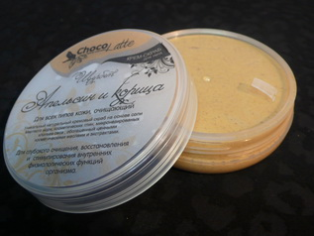
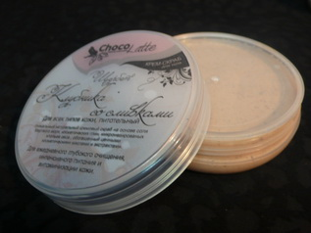
Состав: Соль Мертвого моря, натуральный алтайский мед, крахмал, глина желтая и розовая (каолин), цеолит, микронизированые хлопья овса, шунгитовая вода, пантогематоген, пчелиный воск Масла: Какао, Ши (карите), Кокоса, Жожоба Экстракты: Красный корень, Маралий корень, Золотой корень Эфирное масло апельсина, корица Эксфолианты: цедра апельсина
Крем-скраб для тела
АПЕЛЬСИН И КОРИЦА С ярким чистым стимулирующим ароматом! для глубокого очищения, восстановления и стимулирования внутренних физиологических функций организма
Крем-скраб для тела
КЛУБНИКА СО СЛИВКАМИ С аппетитным ароматом клубники! для глубокого очищения, интенсивного питания и витаминизации кожи
Соль Мертвого моря, натуральный алтайский мед, крахмал, глина белая (каолин), цеолит, микронизированые хлопья овса, пшена, риса, гороха, Козье молоко, пчелиный воск, ванилин
Масла: Какао, Ши (карите), Кокоса, Виноградной косточки, Сamelina sativa
Экстракты: Клубники
Клубника
Эксфолианты: дробленные абрикосовые косточки

Slide 12
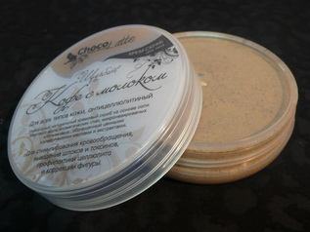
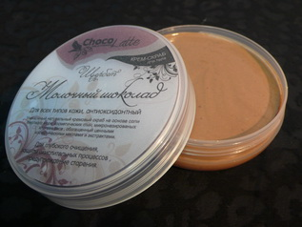
Соль Мертвого моря, натуральный алтайский мед, крахмал, глина голубая (каолин), цеолит, микронизированые хлопья овса, шунгитовая вода, пчелиный воск Масла: Какао, Ши (карите), Кокоса, Абрикосовой косточки, Авокадо Экстракты: Конского каштана (лист), хвоща (трава), плюща (побеги), кофе зеленого (зерна) Эксфолианты: молотый черный перец, молотые зерна кофе
Крем-скраб для тела
КОФЕ С МОЛОКОМ С теплым ароматом кофе и сливок! для стимулирования кровообращения, выведения шлаков и токсинов, профилактики целлюлита и коррекции фигуры
Крем-скраб для тела
МОЛОЧНЫЙ ШОКОЛАД С аппетитным ароматом молочного шоколада! Для глубокого очищения, защиты окислительных процессов , предупреждение старения
Состав: Соль Мертвого моря, натуральный алтайский гречичный мед, крахмал, глина красная (каолин), цеолит, микронизированые хлопья овса, шунгитовая вода, пчелиный воск, Какао порошок
Масла: Какао, Ши (карите), Кокоса, Жожоба
Экстракт Rhodiola rosea
Эксфолианты: молотые косточки черемухи

Slide 13
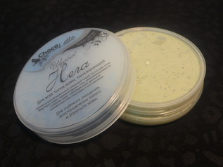
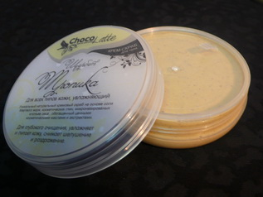
Состав: Соль Мертвого моря, натуральный алтайский мед, крахмал, глина голубая (каолин), цеолит, микронизированые хлопья овса, шунгитовая вода, пчелиный воск Масла: Какао, Ши (карите), Кокоса, Жожоба Экстракты: Фукуса(водоросли), ламинария (водоросли) Эксфолианты: семена мака, водоросли
Крем-скраб для тела
НЕГА С мягким нежным морским ароматом! Для глубокого очищения, восстановление тонуса и упругости кожи
Крем-скраб для тела
ТРОПИКА С ароматом тропических фруктов! Для глубокого очищения, увлажняет и питает кожу, снимает шелушение и раздражение
Состав:Соль Мертвого моря, натуральный алтайский мед, крахмал, глина желтая (каолин), цеолит, микронизированые хлопья овса, шунгитовая вода, пчелиный воск, Д-Пантенол (Провитамин В5)
Масла: Какао, Ши (карите), Манго, Ним
Экстракты: Алоэ-вера(лист), яблоко(плод), виноград (косточка), эхинацея(трава), лопух (корень)
Эксфолианты: порошок Бамбука

Slide 14
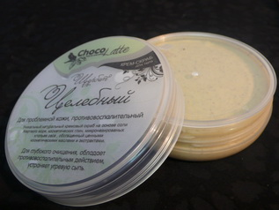
Состав: Соль Мертвого моря, натуральный алтайский мед, крахмал, глина зеленая (монтмориллонит), цеолит, микронизированые хлопья овса, шунгитовая вода, пчелиный воск Масла: Какао, Ши (карите), Кокоса, Жожоба Экстракты: Ромашка (цветы), шалфей (побеги), Каланхоэ Эксфолианты: Бамбук дробленный
Крем-скраб для тела
ЦЕЛЕБНЫЙ С целебным ароматом эфирных масес! Для глубокого очищения, обладает противовоспалительным действием, устраняет угревую сыпь

Slide 15
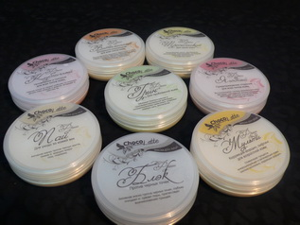
Фирменное блюдо!
Рецепт свежих масок для лица TM ChocoLatte
под общим «вкусным» названием ФРЕШИ!
Это уникальный натуральный продукт на основе овощных и фруктовых пюре и свежевыжатых соков, минеральных природных глин, отваров трав, экстрактов растений, эфирных и базовых масел.
Рекомендации по применению:
Способ применения: Нанести на очищенную кожу лица. Оставить на 10-20 минут до высыхания, затем смыть теплой водой или отварами трав. Использовать 2-3 раза в неделю. Рекомендуется хранить в темном прохладном месте. Срок годности 6 месяцев. Масса 65 гр/50мл
Результат вас удивит уже после первого применения!

Slide 16
Натуральные маски для лица TM ChokoLatte это эффективное средство по уходу за кожей лица, которые помогают поддерживать ее в идеальном состоянии. Маски питают, очищают, увлажняют, повышают эластичность и улучшают цвет лица
Натуральные маски TM ChoсoLatte обладают достаточно быстрым пластифицирующим, тонизирующим, освежающим, очищающим, подсушивающим, или увлажняющим действием, и помогают в кратчайшие сроки разгладить мелкие морщинки, избавиться от прыщей и многих других недостатков кожи, происходит еще более насыщенное обогащение кожи кислородом, витаминами, и другими увлажняющими, питательными и полезными веществами.
С помощью масок вы добьетесь поразительных результатов за несколько минут.
Главное - выбрать продукт соответственно состоянию вашей кожи
Как правильно наносить маску на лицо? Наносить маску нужно от подбородка к вискам, от верхней губы к мочке уха, от спинки носа к вискам. Маску можно наносить кисточкой, губкой, щеткой, ватным тампоном или рукой. Время выдерживания маски на лице надо воспринимать как отдых — расслабьте мышцы лица, не разговаривайте, полежите на диване, можете надеть наушники и послушать музыку.

Slide 17
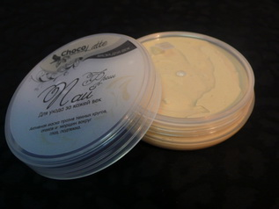
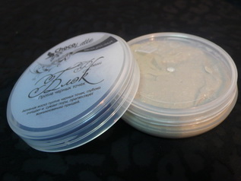
Состав: Пюре картофеля, шунгитовая вода, Белая глина (каолин), пектин, лецитин, рисовая мука, гиалуроновая кислота, антиоксидантный комплекс, бензоат натрия, сорбат калия Масла: Какао, Ши (карите), Кунжутное, Авокадо, Зародышей пшеницы, Примулы вечерней; Экстракты: арника, алоэ-вера, петрушки, овса молочной спелости, хвоща полевого
Маска для век
ПАЙ ФРЕШ
С нежным свежим ароматом!
против темных кругов, отеков и морщин вокруг глаз Активная маска против темных кругов, отеков и морщин вокруг глаз, подтяжка
Маска для лица
БЛЭК ФРЕШ
С ароматом эфирных масел! против черных точек/очищение и сужение пор
Активная маска против черных точек, глубоко очищает и сужает поры, препятствует возникновению прыщей.
Состав: Активированный уголь шунгитовая вода, Голубая глина (каолин), пектин, лецитин, цеолит, гиалуроновая кислота, антиоксидантный комплекс, бензоат натрия, сорбат калия
Сок лайма
Масла: Какао, Ши (карите), Виноградной косточки, Абрикосовой косточки, Авокадо; Экстракты: зверобоя, ромашки, липы, подорожника, календулы, тысячелистника, лопуха, солодки
Эфирное масла: бергамота, лимона, можжевельника, мяты

Slide 18
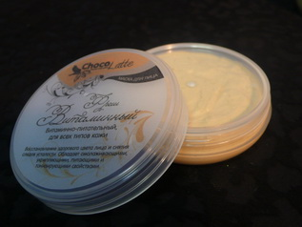
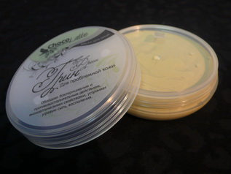
Состав: Пюре тыквы, шунгитовая вода, Белая глина (каолин), овсянка, пектин, лецитин, гиалуроновая кислота, антиоксидантный комплекс, бензоат натрия, сорбат калия Сок апельсина Масла: Какао, Ши (карите), Муру-Муру, Авокадо, Персиковое, Виноградной косточки, Облепиховое; Экстракты: клевера лугового, зверобоя, крапивы, черной смородины, земляники, малины, ежевики, рябины, шиповника, рябины, моркови, календулы, липы
Маска для век
ВИТАМИННЫЙ ФРЕШ
С ароматом сочного апельсина! для всех типов/витаминная , улучшение цвета лица
Активная маска для восстановление здорового цвета лица и снятия следов усталости. Обладает омолаживающими, укрепляющими, питающими и тонизирующими свойствами
Маска для лица
ГРИН ФРЕШ
С ароматом эфирных масел! для проблемной кожи/ против воспалений, антисептическая
Маска обладает бактерицидным и противовоспалительным действием, антисептическими свойствами, устраняет угревую сыпь, воспаления
Состав: Пюре яблока, шунгитовая вода, Белая глина (каолин), пектин, лецитин, прополис, гиалуроновая кислота антиоксидантный комплекс, бензоат натрия, сорбат калия
Сок: капусты, алоэ,каланхоэ
Масла: Какао, Ши (карите), Виноградной косточки, Абрикосовой косточки, Авокадо;
Экстракты: шалфея, зверобоя, календулы, мать-и-мачехи, чабреца, крапивы, березы (почки), дуба (кора), аира, донника, пихты
Эфирное масла: чайного дерева, кедра, кипариса, шалфея

Slide 19
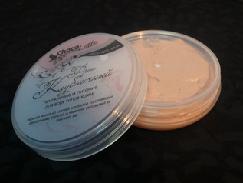
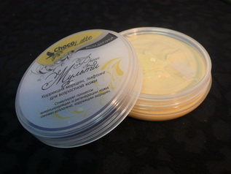
Состав: Пюре из клубники, сливки, шунгитовая вода, Белая глина (каолин), пектин, лецитин, гиалуроновая кислота, антиоксидантный комплекс, бензоат натрия, сорбат калия Масла: Какао, Ши (карите), Муру-Муру, Манго, Персиковое, Абрикосовой косточки
Маска для век
КЛУБНИЧНЫЙ ФРЕШ
С ароматом клубники со сливками! для всех типов/тонус кожи, улучшение цвета лица
Нежная маска из свежей клубники со сливками делает кожу упругой и нежной, увлажняет и смягчает ее
Маска для лица
МУЛЬТИ ФРЕШ
С ароматом спелой дыньки! для всех типов/коррекция морщин, лифтинг, антивозрастная
Активная антивозрастная маска стимулирует процессы микроциркуляции и регенерации кожи, синтеза колагена
Состав: Пюре моркови, пюре дыни, шунгитовая вода, Белая глина (каолин), пектин, лецитин, гиалуроновая кислота, рисовая мука, мука фасоли и картофеля, антиоксидантный комплекс, бензоат натрия, сорбат калия
Масла: Какао, Ши (карите), Жожоба, Авокадо, Зародышей пшеницы, Примулы вечерней;
Экстракты: овса молочной спелости, листья березы, крапивы, калины, шишки хмеля, корни радиолы розовой, ламинарии, тысячелистника, льна, липы, боярышника

Slide 20
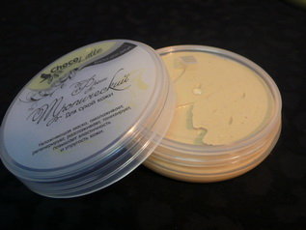
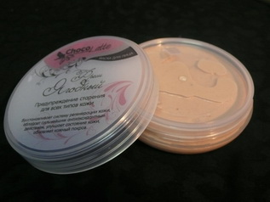
Состав: Пюре банана, манго шунгитовая вода, Белая глина(каолин), пектин, лецитин, гиалуроновая кислота антиоксидантный комплекс, бензоат натрия, сорбат калия Масла: Какао, Ши (карите), Манго, Бабасу, Виноградной косточки, Абрикосовой косточки, Авокадо; Экстракты: ламинария, алоэ-вера, яблока, винограда, эхинацеи, лопуха
Маска для век
ТРОПИЧЕСКИЙ ФРЕШ
С ароматом клубники со сливками! для сухой кожи/ увлажняющая, тонизирующая
Увлажняющая маска омолаживает, регенерирует, разглаживает, тонизирует, повышает эластичность и упругость кожи
Маска для лица
ЯГОДНЫЙ ФРЕШ
С ароматом красных ягод! для всех типов/антиоксидантная защита, омолаживающая
Активная маска восстанавливает систему регенерации кожи, обладает сильнейшим антиоксидантным действием, улучшает состояние кожи, обновляет кожный покров
Состав: Сок клюквы, вишни, смородины, Антиоксидактный комплекс клюквы, шунгитовая вода, каолин (белая глина), пектин , лецитин, гиалуроновая кислота антиоксидантный комплекс, бензоат натрия, сорбат калия
Масла: Какао, Ши (карите), Виноградной косточки, Сamelina sativa, облепиховое масло;
Экстракты: малины(ягода), яблоко(плод), виноград (косточка), граната (кожура и косточка), калины (ягода), клюквы

Slide 21
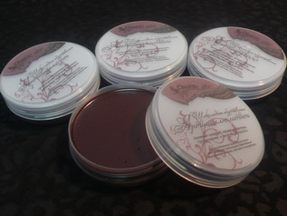
Фирменное блюдо!
Рецепт шоколадных масок для тела TM ChocoLatte
под общим «вкусным» названием ШОКОЛАДНОЕ ОБЕРТЫВАНИЕ!
Высокопитательная натуральная ШОКОЛАДНАЯ маска для тела,
обогащенная экстрактами и ценными косметическими маслами!
Новейшая, эффективная и, несомненно, самая вкусная косметологическая процедура "Шоколадное обертывание"!
Рекомендации по применению:
Нанести крем-маску на кожу тонким слоем. Рекомендуется пленочное обертывание по телу. Через 15-20 минут смыть маску теплой водой. Рекомендуемый курс 2-3 раза в неделю.
Срок годности 12 месяцев.
Масса 100гр

Slide 22
ШОКОЛАДНОЕ ОБЕРТЫВАНИЕ - это новейшая и, несомненно, самая вкусная косметологическая процедура. Шоколадные обертывания доступны и в домашних условиях! Доказано, что шоколадные обертывания отлично снимают стресс, вызывают прилив сил и поднимают настроение. Почему именно шоколад? После шоколадного воздействия кожа прекрасно очищается, исчезают пигментные пятна и угри. В результате шоколадных обертываний корректируются также фигура и вес. Шоколадные обертывания – дают ярко выраженный антицеллюлитный эффект. Итак, процедура: на все тело наносится тонкий слой теплого шоколада. Теплый, горький, восхитительно ароматный - это настоящее осуществление детской мечты. Дальше тело покрывается пленкой, чтобы сладкая смесь не высыхала. В таком аппетитном виде вы лежите в комнате с приглушенным освещением и тихой музыкой. После процедуры надо принять душ, смыть с себя весь шоколад. И обнаружить, что тело стало нежным и удивительно приятным на ощупь, а кожа приобрела золотистый оттенок. Никаких кремов или масел после этого не требуется. Процедура «шоколадные обертывания» высвобождает гормоны радости, удовольствия, настроение приподнимается, улучшается общее эмоциональное состояние. Все эти качества делают шоколадные обертывания незаменимым компонентом anti-age (омолаживающей) терапии. В чем же заключается косметическая магия шоколада? Шоколад — это натуральный растительный ингредиент и самый сильный природный антиоксидант. Его вкусовые качества были раскрыты еще три тысячи лет назад. Для изготовления напитка «чоколатль», от которого и произошло название «шоколад», древние ацтеки использовали плоды шоколадного дерева. Шоколад они считали пищей богов. Шоколад – это не только любимое лакомство многих. Это еще и очень полезное омолаживающее средство, используемое для всевозможных косметических процедур.

Slide 23
Лечебное воздействие шоколадных процедур обусловлено уникальным составом и свойствами какао-бобов: Какао-масло составляет 55 % от массы какао-бобов. Именно какао-масло придает шоколаду райский вкус и аромат. Кроме этого, оно является ценным косметическим продуктом. В его состав входит витамин F — полиненасыщенные жирные кислоты, которые очень благоприятны в косметических целях, поскольку восстанавливают защитный слой кожи, препятствуют потере влаги и смягчают кожу. Стеариновая, пальмитиновая, олеиновая, линоленовая кислоты восстанавливают жизненные свойства клеток кожи, способствуют образованию молодых клеток и восстанавливают поврежденные. Кофеин — натуральный энергетик. Он нормализует обмен клеток кожи, стимулирует кровообращение и оказывает тонизирующее действие. Именно поэтому кофеин часто используют в косметических средствах для моделирования фигуры. Полифенолы и флавоноиды. За счет их содержания в какао-бобах тот же темный шоколад считается сильнейшим природным антиоксидантом. Эти натуральные вещества останавливают преждевременное старение кожи: нейтрализуют действие свободных радикалов, поддерживают тонус кожи и предотвращают появление морщин. Теобромин и теофиллин — эти вещества активизируют биохимические реакции в коже и обеспечивают сильнейший лифтинг-эффект. Шоколад вызывает выработку в нашем организме гормонов эндорфинов, которые дарят нам ощущения удовольствия и наслаждения. Не зря их называют «гормонами счастья». Помимо этого, шоколад моментально поднимает настроение, так как стимулирует выработку в организме серотонина, который также называют «гормоном счастья». Вот почему, используя шоколадную косметику, человек словно заряжается положительной энергией, он полон сил и оптимизма, чувствует себя абсолютно счастливым! И еще: внимание, милые женщины! Шоколад выступает в роли афродизиака, то есть повышает сексуальное влечение! Так что с шоколадной косметикой вы почувствуете себя действительно моложе! Эффект будет и внешним, и внутренним.

Slide 24
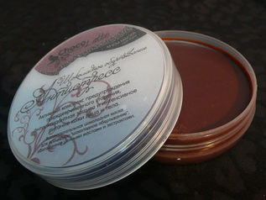
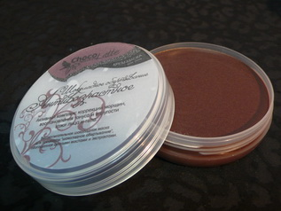
Состав: Какао тертое, какао-порошок , масло Ши (карите), масло кокоса, масло Сamelina sativa, витамин Е, пчелиный масло виноградной косточки, масло зародышей пшеницы, экстракт Гинго Билоба, экстракт примулы вечерней, экстракт моркови, экстракт клюквы, экстракт зеленого чая, экстракт механохимически активированной комлевой древесины лиственницы
Шоколадное обертывание
АНТИСРЕСС
Активный комплекс предупреждения преждевременного старения, антиоксидантная защита и интенсивное питание кожи лица и тела.
Шоколадное обертывание
АНТИВОЗРАСТНОЕ
Активный комплекс коррекции морщин, восстановления тонуса и упругости кожи лица и тела.
Состав: Какао тертое, какао-порошок , масло Ши (карите), масло кокоса, масло Сamelina sativa, витамин Е, пчелиный воск, масло авокадо, масло макадамского ореха, масло примулы вечерней, масло лесного ореха экстракт кожуры граната, экстракт хмеля, экстракт куркумы

Slide 25
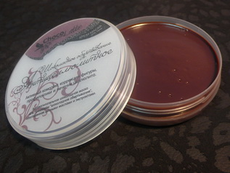
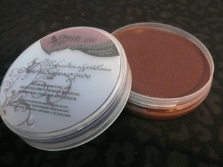
Состав: Какао тертое, какао-порошок , масло Ши (карите), масло кокоса, масло Сamelina sativa, витамин Е, пчелиный воск, масло авокадо, масло кедрового ореха, живичный скипидар (эмульсия), экстракт ламинарии (водорослей Ulva Lactuca), экстракт имбиря, экстракт зеленого кофе, экстракт перца, липидная фракция древесной зелени пихты, экстракт конского каштана, корица, гвоздика
Шоколадное обертывание
АНТИЦЕЛЛЮЛИТНОЕ
Активный комплекс коррекции фигуры, профилактики и лечения целлюлита
Шоколадное обертывание
АНТИВАРИКОЗНОЕ
Активный комплекс профилактики и лечения варикоза, УКРЕПЛЕНИЯ СОВУДОВ И КАПИЛЯРОВ
Состав: Какао тертое, какао-порошок , масло Ши (карите), масло кокоса, масло Сamelina sativa, витамин Е, пчелиный воск, амарантовое масло, экстракт конского каштана, экстракт пиявок (гепарин), эфирные масла мяты, шалфея и бергамота.

Slide 26
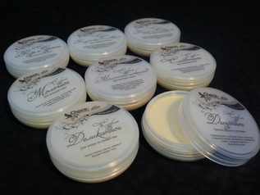
Десерт!
Рецепт крема для лица TM ChocoLatte
под общим «вкусным» названием СУФЛЕ!
на основе цельного козьего молока, уникального комплекса косметических масел, отваров трав, экстрактов ягод и растений, специально подобранным и сбалансированным для идеального деликатного ухода за кожей лица … нежная текстура крема с нежными сливочными ароматами … это просто лакомство… это БЕЛЫЙ ШОКОЛАД!
Рекомендации по применению:
нанести небольшое количество крема на кожу лица или век и область декольте. Рекомендуется хранить в темном прохладном месте.
Срок годности 6 месяцев . Масса: 65 гр/50 мл

Slide 27
Линия Кремов-Суфле TM ChocoLatte включает в себя: Линия средств для ухода за МОЛОДОЙ кожей лица Крем для лица СУФЛЕ СЛИВОЧНОЕ для сухой и чувствительной кожей, 50 ml Крем для лица СУФЛЕ МОЛОЧНЫЙ ШОКОЛАД для проблемной, смешанной и жирной кожи, 50 ml Крем для лица СУФЛЕ МОЛОЧНОЕ антиоксидантный витаминный коктейль для нормальной кожи , 50 ml Линия средств для ухода за ВОЗРАСТНОЙ кожей лица: Крем для лица СУФЛЕ КОФЕ СО СЛИВКАМИ для сухой и чувствительной кожей, 50 ml Крем для лица СУФЛЕ КЛУБНИКА СО СЛИВКАМИ для проблемной, смешанной и жирной кожи, 50 ml Крем для лица СУФЛЕ КРЕМ-БРЮЛЕ антиоксидантный витаминный коктейль для нормальной кожи, 50 ml Линия средств СПЕЦИАЛЬНОГО УХОДА: Крем для век СУФЛЕ ДЕЛИКАТНОЕ против темных кругов, отеков и морщин, 30 ml Крем для тела СУФЛЕ ДЕСЕРТНОЕ против рубцов и растяжек, 50 ml Козье молоко - бесценный косметический продукт, полностью восстанавливающий здоровье и функциональную активность клеток кожи. Еще в древние времена люди знали целебную силу козьего молока и его омолаживающие свойства. В настоящее время ученые полностью подтверждают уникальность состава козьего молока: это ценные аминокислоты, большое количество ненасыщенных жирных кислот, коэнзим Q10, витамины (А, В1, В2, B5, В6, В12, С, Е, D), микроэлементы (К, Mg, Zn, Se, Са), лактоферменты Температура плавления козьего масла ниже 37 С, поэтому биостимуляторы и питательные вещества легко проникают в глубокие слои кожи, насыщая ее натуральными контролерами увлажненности (пантенол, мочевина, рибофлавин). Лактоантиоксиданты делают кожу нежной и эластичной, предотвращая ее старение, стимулируют обменные процессы, смягчают и успокаивают кожу.

Slide 28
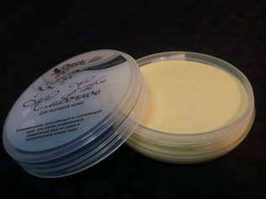
Крем для лица СУФЛЕ СЛИВОЧНОЕ Успокаивающий, увлажняющий крем для снятия раздражений. Идеальный для ухода за сухой и чувствительной кожей лица. Предназначено для ухода за молодой кожей Тонкий ванильно-сливочный аромат суфле – незабываемое лакомство для кожи! Состав: концентрат козьего молока, масла: какао, Ши (карите), Кокоса, Виноградной косточки, Сamelina sativa; пчелиный воск, лецитин, антиоксидантный комплекс, гиалуроновая кислота, аминокислотный минеральный комплекс Экстракты льна, липы, ромашки, зверобоя, облепихи, смородины и шиповника идеально подобраны для ухода за сухой и чувствительной кожей, окажут успокаивающее, смягчающее действие, сделают более эластичной чувствительную и раздраженную кожу, устранят сухость и шелушение.

Slide 29
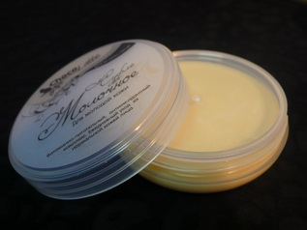
Крем для лица СУФЛЕ МОЛОЧНОЕ Витаминно-питательный крем, содержащий мощный антиоксидантный комплекс, незаменим для ежедневного ухода за нормальной кожей лица. Для чего нужна антиоксидантная защита кожи? Наша кожа регулярно подвергается воздействию различных негативных факторов (загрязненный воздух, облучение ультрафиолетовой частью спектра (УФ) солнечного света и т. п.), которые ускоряют образование свободных радикалов в организме. Они, в свою очередь, повреждают генетический материал, нарушают структуру коллагена и эластина кожи. Постепенно повреждения накапливаются, что может приводить к преждевременному старению и даже к различным заболеваниям кожи. Антиоксиданты борются со свободными радикалами, нейтрализуя их и превращая в безопасные для организма соединения. Однако при длительном воздействии негативных факторов количество антиоксидантов в коже снижается. Поэтому необходимо "пополнять" запас антиоксидантов в коже, принимая их дополнительно. Это защитит кожу от вредного воздействия свободных радикалов. Предназначено для ухода за молодой кожей Тонкий молочно-ванильный аромат суфле подарит невероятное наслаждение! Состав: концентрат козьего молока, масла: какао, Ши (карите), Кокоса, Виноградной косточки, Сamelina sativa; пчелиный воск, лецитин Антиоксидантные комплексы лиственницы, клюквы, зелёного чая. Гиалуроновая кислота, аминокислоты. Экстракты: шиповника, рябины красной, смородины чёрной, черники, календулы. Гриндокс, бензоат Натрия. Собранные в единый комплекс антиоксиданты взаимно усиливают действие друг друга, стимулируют процессы восстановления клеток и защищают их от преждевременного старения

Slide 30
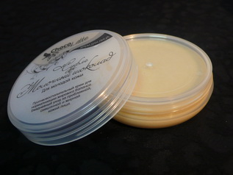
Крем для лица СУФЛЕ МОЛОЧНЫЙ ШОКОЛАД Противовоспалительный крем для нормализации жирового баланса. Идеальный уход за проблемной, смешанной и жирной кожей лица. Предназначено для ухода за молодой кожей Тонкий сливочно-шоколадный аромат суфле –сладкое лакомство для кожи! Состав: концентрат козьего молока, масла: какао, Ши (карите), Кокоса, Виноградной косточки, Сamelina sativa; пчелиный воск, лецитин, антиоксидантный комплекс, гиалуроновая кислота, аминокислотный минеральный комплекс Экстракты березы, шалфея, череды, брусники, дуба и эфирное масло тысячелистника идеально подобраны для ухода за проблемной, смешанной и жирной кожей, нормализуют жировой баланс, очистят поры, снимут воспаления, обеспечат матовый и бархатистый цвет лица

Slide 31
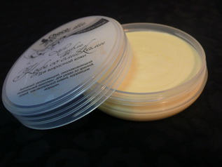
Крем для лица СУФЛЕ КОФЕ СО СЛИВКАМИ Активный увлажняющий, омолаживающий питательный комплекс для ухода за зрелой, сухой, чувствительной кожей, коррекция морщин Тонкий сливочно-кофейный аромат суфле –сладкое лакомство для кожи! Состав: концентрат козьего молока; масла: Какао, Ши (карите), Кокоса, Зародышей пшеницы, Примулы вечерней, миндальное, горчичное, облепиховое; пчелиный воск, лецитин, антиоксидантный комплекс, гиалуроновая кислота, аминокислотный минеральный комплекс Экстракты пророщенных зерен пшеницы, зерен овса молочной спелости, зерен граната (фитоэкстраген), кожуры граната, малины, льна (семя), бессмертника, липы (цветы), рябины красной, сок Каланхоэ - идеально подобраны для ухода за возрастной кожей, обеспечат интенсивное питание, регенерацию новых клеток кожи, способствуют синтезу коллагена, восстановлению эластичности кожи, коррекции морщин, а так же окажут успокаивающее, смягчающее действие, сделают более эластичной чувствительную и раздраженную кожу, устранят сухость и шелушение.

Slide 32
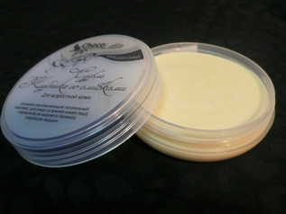
Крем для лица СУФЛЕ КЛУБНИКА СО СЛИВКАМИ Активный омолаживающий питательный комплекс для ухода за зрелой кожей лица, нормализация жирового баланса, коррекция морщин. Тонкий клубнично-сливочный аромат суфле –сладкое лакомство для кожи! Состав: концентрат козьего молока; масла: Какао, Ши (карите), Кокоса, Зародышей пшеницы, Примулы вечерней, миндальное, горчичное, облепиховое; пчелиный воск, лецитин, антиоксидантный комплекс, гиалуроновая кислота, аминокислотный минеральный комплекс Экстракты пророщенных зерен пшеницы, экстракт зерен овса молочной спелости, экстракт зерен граната (фитоэкстраген), экстракт кожуры граната, экстракт малины; шалфея, тысячелистника, девясила (корень), лопуха (корень), береза (почки), сосна (почки) - идеально подобраны для ухода за возрастной кожей, обеспечат интенсивное питание, регенерацию новых клеток кожи, способствуют синтезу коллагена, восстановлению эластичности кожи, коррекции морщин, а так же нормализуют жировой баланс кожи

Slide 33
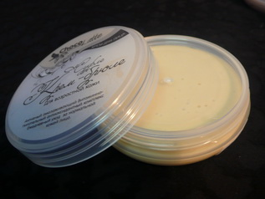
Крем для лица СУФЛЕ КРЕМ-БРЮЛЕ Активный омолаживающий Витаминно-питательный, содержащий мощный антиоксидантный комплекс, незаменим для ежедневного ухода за нормальной кожей лица. Для чего нужна антиоксидантная защита кожи? Наша кожа регулярно подвергается воздействию различных негативных факторов (загрязненный воздух, облучение ультрафиолетовой частью спектра (УФ) солнечного света и т. п.), которые ускоряют образование свободных радикалов в организме. Они, в свою очередь, повреждают генетический материал, нарушают структуру коллагена и эластина кожи. Постепенно повреждения накапливаются, что может приводить к преждевременному старению и даже к различным заболеваниям кожи. Антиоксиданты борются со свободными радикалами, нейтрализуя их и превращая в безопасные для организма соединения. Однако при длительном воздействии негативных факторов количество антиоксидантов в коже снижается. Поэтому необходимо "пополнять" запас антиоксидантов в коже, принимая их дополнительно. Это защитит кожу от вредного воздействия свободных радикалов. Предназначено для ухода за возрастной кожей Тонкий аромат крем-брюле – сладкое и незабываемое ощущение! Состав: концентрат козьего молока; масла: Какао, Ши (карите), Кокоса, Зародышей пшеницы, Примулы вечерней, миндальное, горчичное, облепиховое; пчелиный воск, лецитин Антиоксидантные комплексы лиственницы, клюквы, зелёного чая. Гиалуроновая кислота, аминокислоты. Экстракты: пророщенных зёрен ячменя, зёрен овса молочной спелости, зёрен и кожуры граната, листьев малины и липы, ягод черники, шиповника, рябины красной. Собранные в единый комплекс антиоксиданты взаимно усиливают действие друг друга, стимулируют процессы восстановления клеток и защищают их, стимулирует процессы микроциркуляции и регенерации кожи, синтеза коллагена, коррекции морщин

Slide 34
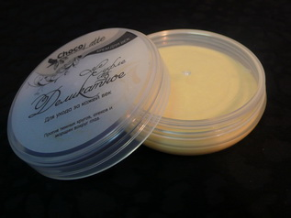
Крем для век СУФЛЕ ДЕЛИКАТНОЕ Уникальный крем для деликатного ухода за кожей век Тонкий цветочно-сливочный аромат благородных эфирных масел! Состав: козье молоко Уникальный комплекс масел, входящий в состав крема-суфле идеально подобран для ухода за кожей век: Какао, Ши (карите), Кокоса, Авокадо, Жожоба, Зародышей пшеницы; Примулы вечерней, Облепихи, Кедра Эфирные масла роза, сандала, нероли, ладана, лиметта, голубой ромашки, базилика и фенхеля, а так же экстракты петрушки и цедры лимона снимает напряжение вокруг контура глаз, признаки усталости – отеки и темные круги под глазами. Экстракты зерен овса молочной спелости, алоэ-вера, примулы вечерней, березы, солодки, шиповника, мать-и-мачехи обеспечат интенсивное питание, регенерацию новых клеток кожи, способствуют синтезу коллагена, восстановлению эластичности кожи, коррекции морщин, а так же окажут успокаивающее, смягчающее действие Так же в составе: пчелиный воск, лецитин, гиалуроновая кислота, аскорбиновая кислота, аминокислотный комплекс, пантогематоген. Гриндокс, бензоат натрия.

Slide 35
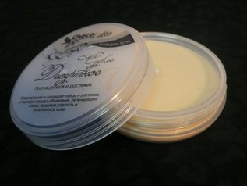
Крем для тела СУФЛЕ ДЕСЕРТНОЕ Предотвращает и сокращает рубцы и растяжки, стимулируя процесс обновления, регенерации клеток, придавая упругость и эластичность коже Состав: козье молоко Масла: какао, Ши (карите), Кокоса, Авокадо, Жожоба, Миндальной косточки, Зародышей пшеницы; пчелиный воск, лецитин; Гриндокс, бензоат натрия. Экстракты: Облепихи, шиповника, моркови, календулы, ламинарии Эфирные масла: Герани, Лаванды, Розмарина, Лимона, Мелиссы, Лиметт, Петитгрейна, Нероли Способ применения: нанести небольшое количество крема на кожу проблемных зон. Провести легкий массаж. Рекомендуется хранить в темном прохладном месте.

Slide 36
Линия средств для ухода за МОЛОДОЙ кожей лица Уникальный комплекс масел, входящий в состав крема-суфле идеально подобран для ухода за молодой кожей: Масло какао обладает целым букетом полезных свойств. Оно богато витаминами В, F, жирными кислотами и полифенолами. Которые способствуют удержанию влаги в клетках кожи, предотвращают появление морщин, и устраняют небольшие косметические дефекты, обладают заживляющим и тонизирующим действием, предохраняют кожу от повреждений в зимнее время, подтягивают кожу всего тела и предают ей упругий, здоровый вид. Масло ши (карите) используется на африканском континенте в течение многих столетий. Неомыляемые жиры входящие в его состав, обладают регенерирующими свойствами, влияют на синтез коллагена. Кроме того они обладают свойствами УФ-фильтров, защищая кожу от негативного воздействия внешней среды, является универсальным активным ингредиентом с превосходным смягчающим и увлажняющим действием и способностью замедлять процесс старения. Кокосовое масло издавна используется в косметике благодаря высокому содержанию витаминов белков и минералов. Оно быстро впитывается и полностью усваивается клетками кожи. Оказывает питательное и противовоспалительное действие. Масло виноградной косточки подходит для любого типа кожи. Оно прекрасно впитывается, не оставляет жирного блеска, не забивает поры, возвращает красивый здоровый цвет. Обладает сильным противовоспалительным, регенирирующим и тонизирующим действием, поможет восстановить тургор кожи, преобразить её цвет, способствует восстановлению нарушенных внутриклеточных обменных процессов кожи. Масло Сamelina sativa - является источником незаменимых полиненасыщенных жирных кислот, благотворно влияет на внешний вид кожных покровов, способствует оздоровлению и улучшению функции капилляров. Рыжиковое масло отличается высоким содержание витамина Е (мощного антиоксиданта). Он особенно важен для защиты клеток от окислительной атаки свободных радикалов. Входящие в состав суфле аминокислотный минеральный комплекс и гиалуроновая кислота обеспечат эффективное увлажнение кожи, сохраняя ее естественно молодой и здоровой

Slide 37
Линия средств для ухода за ВОЗРАСТНОЙ кожей лица Уникальный комплекс масел, входящий в состав крема-суфле идеально подобран для ухода за возрастной кожей, обеспечивая ее питание, регенерацию, синтез коллагена, эластичность: Масло какао обладает целым букетом полезных свойств. Оно богато витаминами В, F, жирными кислотами и полифенолами. Которые способствуют удержанию влаги в клетках кожи, предотвращают появление морщин, и устраняют небольшие косметические дефекты, обладают заживляющим и тонизирующим действием, предохраняют кожу от повреждений в зимнее время, подтягивают кожу всего тела и предают ей упругий, здоровый вид. Масло ши (карите) используется на африканском континенте в течении многих столетий. Неомыляемые жиры входящие в его состав, обладают регенерирующими свойствами, влияют на синтез коллагена. Кроме того они обладают свойствами УФ-фильтров, защищая кожу от негативного воздействия внешней среды. Масло ши является универсальным активным ингредиентом с превосходным смягчающим и увлажняющим действием и способностью замедлять процесс старения. Кокосовое масло издавна используется в косметике благодаря высокому содержанию витаминов белков и минералов. Оно быстро впитывается и полностью усваивается клетками кожи. Оказывает питательное и противовоспалительное действие. Зародышей пшеницы Идеально подходит людям со зрелой и увядающей кожей, так как обладает регенерирующими свойствами. Прекрасно увлажняет, устраняет сухость, питает, разглаживает морщинки. Укрепляет стенки капилляров, лечит солнечные ожоги. Содержит небольшой фильтр защиты от солнца. Стимулирует обменные процессы, улучшает состояние, как сухой, так и жирной кожи, Обладает большой проникающей способностью и способствует выведению вредных веществ и токсинов. Прекрасно восстанавливает текстуру кожи. Улучшает кровообращение. Примулы вечерней целебное действие масла усиливается входящим в состав данного продукта витамином Е, который обладает выраженными антиоксидантными свойствами. Это эффективное увлажняющее и смягчающее масло, помогает очистить кожу, вывести пигментные пятна, снять раздражение, разгладить морщинки. Помогает восстановить поврежденную кожу, предотвращает ее старение, делает молодой и красивой.

Slide 38
Миндальных косточек - омолаживающее, питающее и увлажняющее масло. Возможно применение для всех типов кожи. Содержит витамин Е , который является естественным антиоксидантом, замедляющим старение клеток и устраняющим воспалительные процессы на коже, а так же витамин F, который нормализует функцию сальных желез и предупреждает расширение пор. Придает коже здоровый, красивый цвет, содержит много олеиновой кислоты, благодаря этому, легко впитывается и распределяется по коже. Горчичное масло обладает антисептическим и бактерицидным свойствами, в нем много витаминов А, К и Р. Содержит каротин, обладающий общеукрепляющим действием. Рекомендуется для любого типа кожи, особенно для сухой, дряблой, увядающей и смешанной. Хорошо впитываясь, глубоко проникает в клетки кожи, способствует ее очищению, замедляет процессы старения. Обеспечивает нормальную функцию эпителия слизистых и кожных покровов. Облепиховое масло способствует повышению тонуса, упругости и эластичности дряблых участков кожи, а также помогает разгладить уже имеющиеся неглубокие морщины на лице. Обладая замечательным смягчающим, увлажняющим и питательным действием, масло также предотвращает первые признаки старения кожи, и образование ранних морщин. Весьма богатый состав витаминов, и многих других полезных веществ: витамин A, которым особенно богато это масло, и который отвечает за увлажнение и эластичность кожи; витамин E, продлевающий молодость кожи; витамин C, способствующий повышению и сохранению ее упругости, и некоторые другие витамины (B, K,P), играющие также немаловажную роль в поддержании красоты и здоровья нашей кожи лица. Входящие в состав суфле сильный аминокислотный минеральный комплекс и гиалуроновая кислота обеспечат эффективное увлажнение и питание кожи витаминами и микроэлементами, необходимыми для восстановления молодости кожи.

